Slide 1

股票预测方法总结
A Summary of Stock Forecasting Methods
廖庆文 2018/03/02
Notes:
大家好，今天就最近略读的一些股票预测方面的文章进行一个总结

Slide 2
股票预测通常被建模成一个分类问题（up，down，steady），有时也可做回归
股市分析包括基本面分析和技术分析两大块
技术分析：指研究过去金融市场的资讯来预测价格的趋势与决定投资的策略，基于有限的历史市场数据，技术指标等，建立数学模型
基本面分析：利用财务分析和经济学上的研究来评估企业价值或预测证券价值的走势，被分析的可以是类财经资讯（财报，新闻等），非结构化的，具有挑战性， nlp技术帮助从各种信息源中提取信息
Notes:
股票预测这个任务通常被建模成一个分类问题包括上涨，下跌以及保持不变三种情况，有时会被简化成只有涨和跌的二分类问题。
在已有的相关工作中，也有人根据股票的历史价格，做一个回归，来预测未来的价格
对股市的分析包括基本面分析和技术分析两大块
技术分析指研究过去金融市场的资讯来预测价格的趋势与决定投资的策略，基于有限的历史市场数据，技术指标等，他们认为历史性市场走势会重演，因此可以尝试着建立一些模型来拟合，试图找出规律
基本面分析是指利用利用财务分析和经济学上的研究来评估企业价值或预测证券价值的走势的方法，被分析的可以是类财经资讯，如财报，新闻等，这些数据都是非结构化的，因此对于计算机来说更有挑战性，但是很多文本处理技术都很成熟，可以帮助我们从这些信息源中提取信息

Slide 3
技术分析
一些说法：
股票是随机的，基本不能学出来有意义的模型
过拟合，回测效果很好，对未来行情没有预测逻辑
数据不是静止的，不可重复，光用以前的价格做预测没有意义
想要预测，就得加其他的feature
Notes:
但是用计算机，特别是像机器学习深度学习来进行股票预测，有很多人是不看好的，他们认为股票市场走向是随机的，基本不能学出来有意义的模型，而且用这样的机器学习算法去训练经常会，过拟合，回测效果很好，但是对未来行情没有预测逻辑。股票数据不是静止的，不可重复，光用以前的价格做预测没有意义，因此想要预测，就得加其他的feature

Slide 4
历史市场数据，技术指标 + 文本数据
Notes:
因此，大多数市场参与者都试图关注技术和基本数据，这似乎更有希望，在最近几年的用各种深度学习机器学习技术来做股票预测的相关工作中，都会同时考虑历史的股票价格，一些技术指标以及各种信息源的数据，特别是文本信息

Slide 5
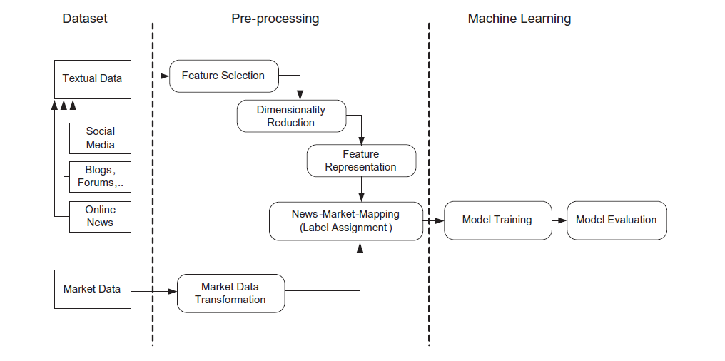
技术分析
Notes:
这是一个与文本结合的股票预测系统的结构图，输入数据包括文本数据和市场数据，文本数据来源十分丰富，包括社会媒体的报道，博客，论坛以及在线的新闻数据，这些数据对股票市场的价格波动有很大的影响。大部分的相关工作主要集中后面两个部分，也就是对文本数据进行特征提取，特征表示，对市场特征和文本特征的融合以及后面模型训练部分

Slide 6
技术分析
相关工作
(A) Support Vector Machine (SVM).
2013-An SVM-based Approach for Stock Market Trend Prediction
2011-Predicting direction of stock price index movement using artificial neural networks and support vector machines The sample of the Istanbul Stock Exchange
(B) Naive Bayes.
2012-UpDown Analysis of Stock Index by Using Bayesian Network
(C) Decision Rules or Trees.
2013-An Intelligent Stock-Selecting System Based on Decision Tree Combining Rough Sets Theory
(D) random decision forests
2016-Predicting the direction of stock market prices using random forest
(E) Regression Algorithms.
20134-Forex-Foreteller: Currency Trend Modeling using News Articles
2014A Semiparametric Gaussian Copula Regression Model for Predicting Financial Risks from Earnings Calls
(F) 神经网络
2017-Stock market-s price movement prediction with LSTM neural networks
2013-Forecasting S&P 500 index using artificial neural networks and design of experiments
Notes:
虽然不少工作都表明与文本结合的预测结果更为有效，但是还是有不少工作只利用了历史数据，前面提到股票预测通常被看成是一个分类问题，因此机器学习中的很多分类算法就可以被拿过来用在股票预测上面，在过去的相关工作中常用到的算法包括以下：SVM，朴素贝叶斯，决策树，随机森林还有回归分析等
随着深度学习的发展，很多人也开始用神经网络来做股票预测，因为股票的历史数据是一种序列化的数据，所以人们最先想到的是可以用RNN来训练模型，特别是LSTM，
这里列了一些相关的论文

Slide 7
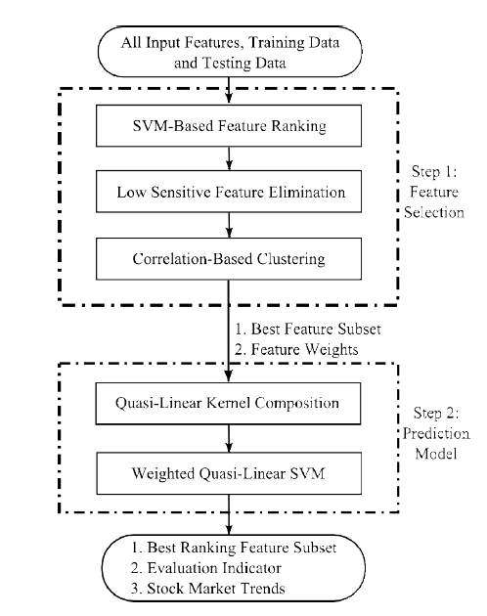
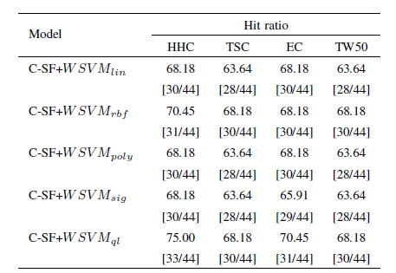
技术分析
具体方法
2013-An SVM-based Approach for Stock Market Trend Prediction
所提出的方法由两部分组成：特征选择和预测模型。在特征选择部分，首先执行一个有监督的学习算法对特征进行排名，去除和股票市场走向相关性低的指标，然后对这些指标聚类，将高相关性的指标聚成一类，在每一类中挑选一个指标作为代表。
在预测模型部分，将所选择指标子集乘以相应的权重作为输入，利用以quasi-linear kernel为核函数的SVM进行分类，来对股市运动方向预测。
Notes:
用了不同的核进行比较，本文的方法有接近70%的准确率

Slide 8
技术分析
具体方法
2013-An Intelligent Stock-Selecting System Based on Decision Tree Combining Rough Sets Theory
首先，利用粗糙集理论筛选影响股价涨跌的核心财务指标。 其次，基于这些核心的指标和决策树技术，我们建立了混合分类模型和可预测的规则，然后根据这些规则对股票进行分类
2017-Stock market-s price movement prediction with LSTM neural networks
本文研究该场景下LSTM网络的使用情况，根据历史价格和技术分析指标预测未来股价走势。为此，建立了一个预测模型，并根据一系列指标对其结果进行了分析，以评估与其他机器学习方法和投资策略相比，获得的结果是有希望的，平均准确率达到55.9％。
Notes:
本文以股票的历史价格和175个技术指标作为输入，使用LSTM模型来预测股票的价格

Slide 9
技术分析
与文本结合的相关工作
情感分析
2013-Economic Sentiment Text-Based Prediction of Stock Price Movements with Machine Learning and WordNet
2015-Topic Modeling based Sentiment Analysis on Social Media for Stock Market Prediction
2017-Stock Volatility Prediction Using Recurrent Neural Networks with Sentiment Analysis
2013-Stock chatter Using stock sentiment to predict price direction
2014Exploiting Social Relations and Sentiment for Stock Prediction
(B) LDA及其变种
2015Topic Modeling based Sentiment Analysis on Social Media for Stock Market Prediction
2013-Exploiting Topic based Twitter Sentiment for Stock Prediction
(C) CNN
2015Deep learning for event-driven stock prediction
(D) IR词语加权模型（TC，TF，TF-IDF，BM25）
2017-Volatility Prediction using Financial Disclosures Sentiments with Word Embedding-based IR Models
(F) RNN（GRU）
Predicting Stock Market Movement with Deep RNNs
Notes:
与文本结合的相关工作主要都是在提取文本的特征以及特征表示，一些相关工作包括用情感分析，LDA，CNN，RNN还有一些信息检索中的加权模型来提取文本中的信息，将文本表示成向量，作为预测模型的输入
股票价格在很大程度上是由买卖双方的力量对比决定的，是由每个股民对某支股票的情绪而决定的。所以近几年情感分析方面的工作也挺多的

Slide 10
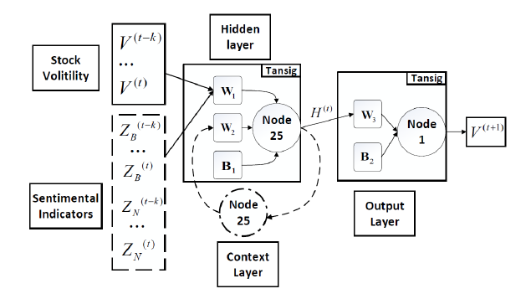
技术分析
与文本结合的相关工作
2017-Stock Volatility Prediction Using Recurrent Neural Networks with Sentiment Analysis
构建模型生成自己的情感词典
基于情感词典对每篇帖子打分
根据打分函数构造了一个情感指标
Notes:
情感字典中的情感权重是经过训练得到的
这里的情感指标包括两个，反应了帖子的情感分数的zb之外，zN则是反应当天帖子数量。这些指标通过使用递归神经网络（RNN）与市场数据融合以进行股票波动率预测。 实证研究表明，与仅使用市场数据相比，模型在情感指标上表现更好。

Slide 11
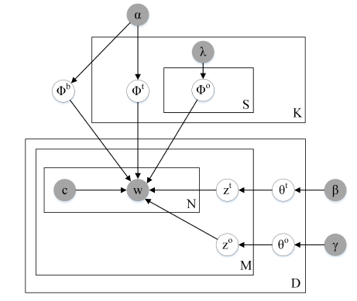
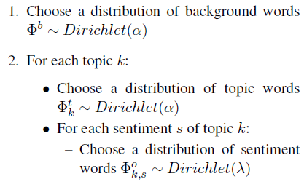
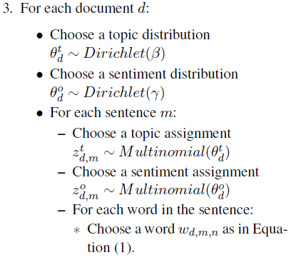
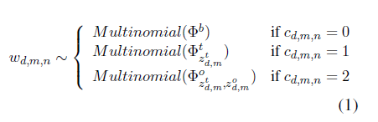
技术分析
2015-Topic Modeling based Sentiment Analysis on Social Media for Stock Market Prediction
Notes:
这篇文章的目标是建立一个模型，用社交媒体上的情绪预测股票价格变动。 在预测模型中引入了可同时捕获主题和情绪的新功能。作者提出了一个新的主题模型TSLDA来实现该功能。 这张图就是TSLDA的一个模型结构，在原始LDA的基础上增加了一些参数，他规定了每个句子仅有一种主题和一种观点，并且将词语分成主题词，观点词和普通词三种。它的生成过程如右边
选择一种普通词的分布，对于每个主题，选择一种主题-词汇分布，对于每一个主题的每一个情感，选择一种主题，情感-词汇分布。对于每篇文档，选择一种主题分布，和情感分布，对于每一个句子，根据文档-主题分布选择一个主题，根据文档-情感分布，选择一个情感，然后根据下面的等式，生成句子种的每一个词，如果是背景词，就直接根据背景词分布生成一个词，如果是主题词，就根据主题-词汇生成 ，如果是观点词，就根据主题，情感，-词汇分布生成，用吉布斯采样训练后生成五个矩阵

Slide 12

技术分析
2015-Topic Modeling based Sentiment Analysis on Social Media for Stock Market Prediction
最后用这些生成的矩阵来提取文本信息，如果一个主题 i上有一个表达情感j的句子，则（i，j）为1，然后计算这些元组所占比例作为权重，最后把所有这些权重和前两天的历史数据作为SVM的输入，进行分类
该模型最后的预测结果胜过了仅用历史数据6.07％的准确性。此外，与其他方法相比，如基于LDA的文本挖掘方法，本文的准确性也比基于LDA的方法好6.43％。证明了从社交媒体中整合情绪信息有助于改善股票预测。

Slide 13
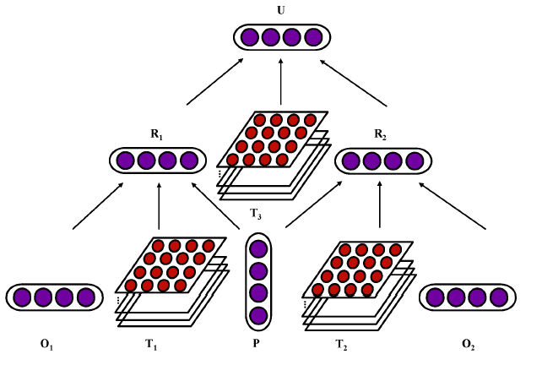

技术分析
2015Deep learning for event-driven stock prediction
word2vec将词语表示成向量
将新闻标题表示成元组（O1，P，O2，T）
经过右侧模型训练，将其表示成一个向量的形式
Notes:
这篇文章是之前小例会上讲过的一篇，它的输入数据是纯文本数据，没有利用到历史的股票价格，仅利用了新闻标题
它首先利用word2vec将标题中的词语表示成向量
然后把这个标题的句子表示成一个元组，包含动作的执行者和被执行者，动作以及时间
然后将元组中除了时间之外的三个词语作为输入放到右侧模型中进行训练，T是张量，也是模型要学习的参数，下面的式子作为损失函数，训练完之后就将这样的一个新闻事件表示成了一个向量

Slide 14
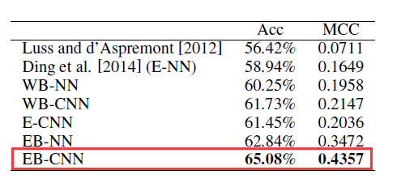
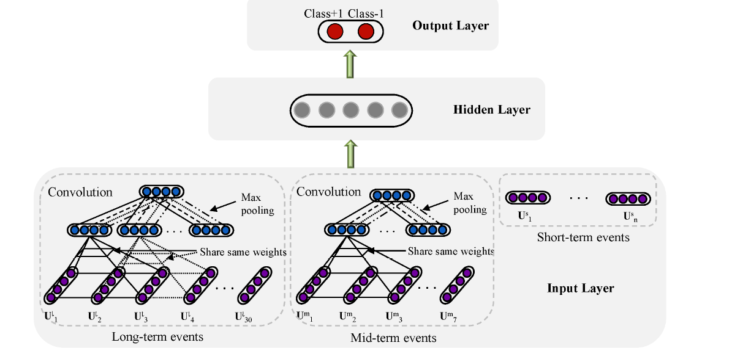
技术分析
2015Deep learning for event-driven stock prediction
Notes:
然后再对长期和中期的新闻用卷积神经网络提取特征，最后经过一个简单的人工神经网络，得到最后的预测结果

Slide 15
技术分析
Predicting Stock Market Movement with Deep RNNs
选取每天25篇当天的新闻标题串联成一个字符串
用tf-idf的加权方法来将标题转换成向量。
在基准数据集上实现了12层GRU，仅使用新闻头条作为特征
结果预测了54％的测试集准确度
这些结果带来了一些惊喜和经验教训。
首先，在增加模型性能方面，特征提取比针对该特定学习任务的模型选择或超参数选择更重要。
其次，相对于模型的复杂性而言，运用12层GRU导致过拟合的风险非常高。
第三，在增加更多隐藏层的同时提高了验证的准确性，但也减慢了训练速度。
最后，深度RNN的内置优势似乎没有显着改善结果。股票市场运动可能更多是一个随机过程，并不依赖于先前的历史，或者仅仅是没有足够的例子来学习。
Notes:
本研究应用深度RNN对每日头条新闻的文本表示进行预测，选取每天25篇当天的新闻标题串联成一个字符串，用tf-idf的加权方法来将标题转换成向量。因为深度RNN除了可以利用时间序列数据的时序特性之外，还可以可以自动从特征集中提取相关特征。 作者在基准数据集上实现了12层GRU，仅使用新闻头条作为特征，并预测54％的测试集准确度，从而预测股市走势。 （道琼斯工业平均指数）

Slide 16
技术分析
遗传算法
2011-Forecasting stock markets using wavelet transforms and recurrent neural networks An integrated system based on artificial bee colony algorithm
(B) 强化学习
2017-A Deep Reinforcement Learning Framework for the Financial Portfolio Management Problem
Notes:
除前面提到的之外，还有一些别的方法来做股票预测的，比如遗传算法，和强化学习，相关的文章我都还没看过

Slide 17
谢谢大家
本总结仅涵盖部分本人已看过的论文的内容，遗漏和不足之处欢迎大家指正

